Slide 1
Techcareer.net Unıty Game Development Bootcamp
Neslihan ATALAY
Runner Game (Hyper Casual Game)
16.08.2024

Slide 2
Unıty Game Development Bootcamp – Runner Game Summary
Oyunun ismi: Runner Game
Oyunun türü: Hyper Casual Game
(Runner Game oyunu Chaker Gamra’nın 3d Endless Runner Game oyunundan esinlenerek hazırlanmıştır.)
Oyunun geliştirilme programı: Unity (2022.3.39f1)
Oyunun görsellerinin hazırlandığı program: Blender (4.2)
Oyunun karakterleri: Mrs. Runner ya da Mr. Runner
Oyundaki görevler: Engellerden atlayabilmek ve nesneleri en kısa sürede toplayabilmek (Nesneler: kuruş, elma, pırlanta, yıldız, kalp)
Nesnelerin puanları: Kuruş (1), Elma (10), Pırlanta (15), Yıldız (20), Kalp(25)
Oyunu kazanma: Oyundaki kulvarları koşarak nesnelerden puan kazanan karakter kupa kürsüsüne varabildiğinde oyunu kazanmaktadır.

Slide 3
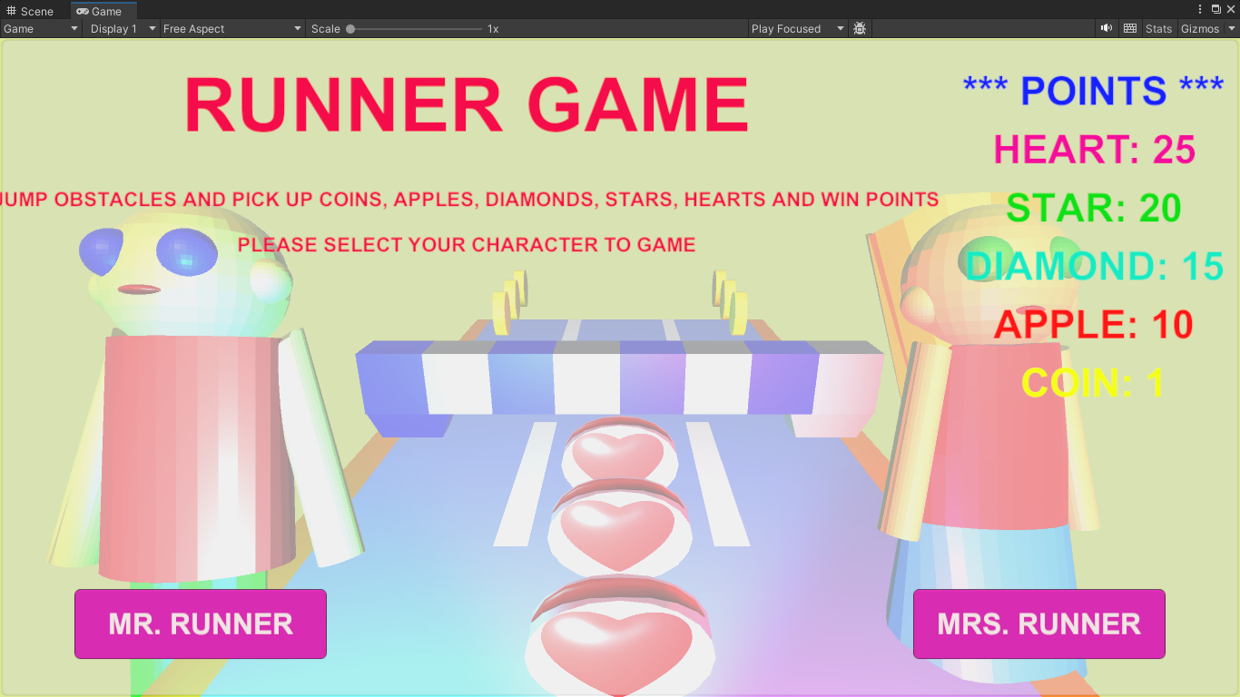
UnIty Game Development Bootcamp Runner Game Menu Screen
Menü / Başlangıç ekranında oyunu oynaması istenen karakter seçilebilmektedir.

Slide 4
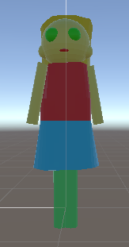
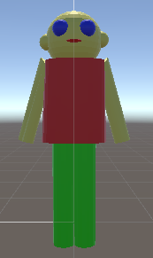
UnIty Game Development Bootcamp Runner Game Characters
Mrs. Runner
Mr. Runner

Slide 5
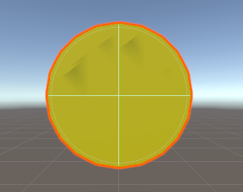
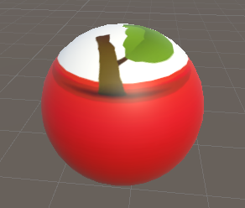
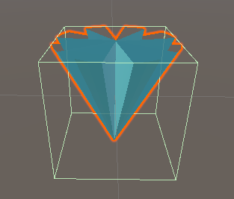
UnIty Game Development Bootcamp Runner Game PoInt Objects
Kuruş (1 puan) Elma (10 puan) Pırlanta (15 puan)

Slide 6
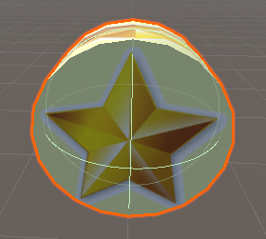
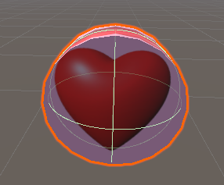
UnIty Game Development Bootcamp Runner Game PoInt Objects
Yıldız (20 puan) Kalp (25 puan)

Slide 7
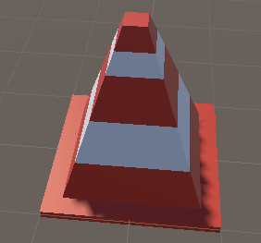
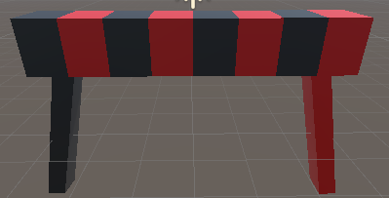
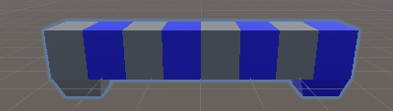
UnIty Game Development Bootcamp Runner Game Obstacles
Trafik Konisi Kısa Engel Uzun Engel

Slide 8
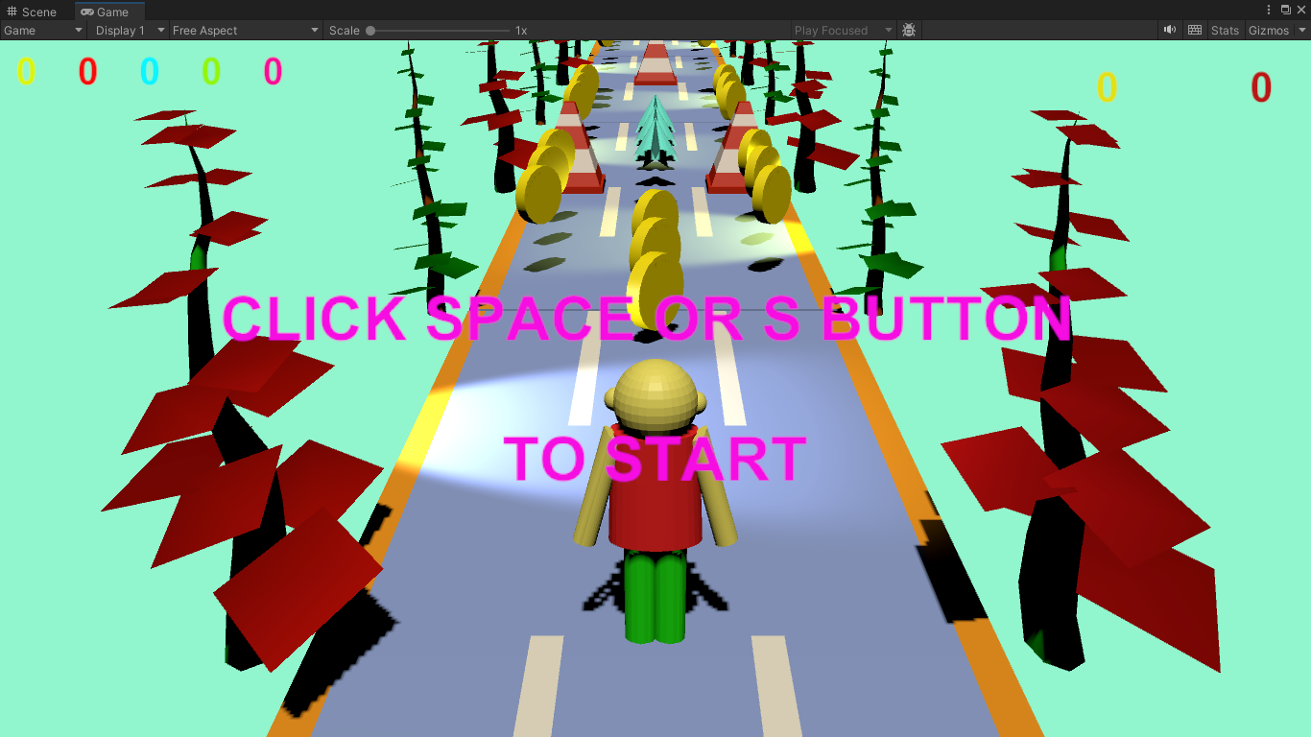
UnIty Game Development Bootcamp Runner Game StartIng

Slide 9
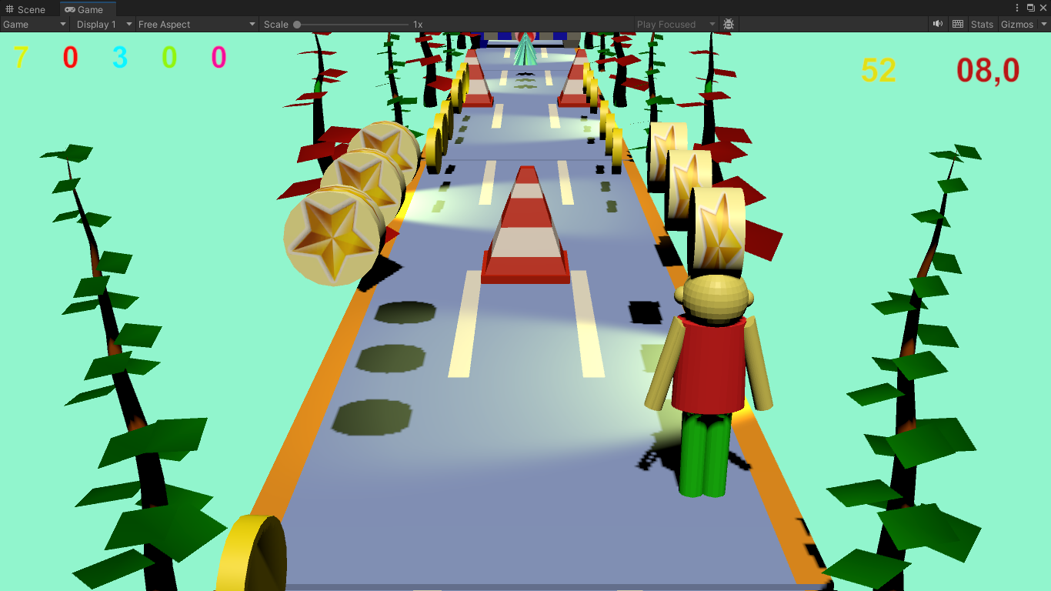
UnIty Game Development Bootcamp Runner Game

Slide 10
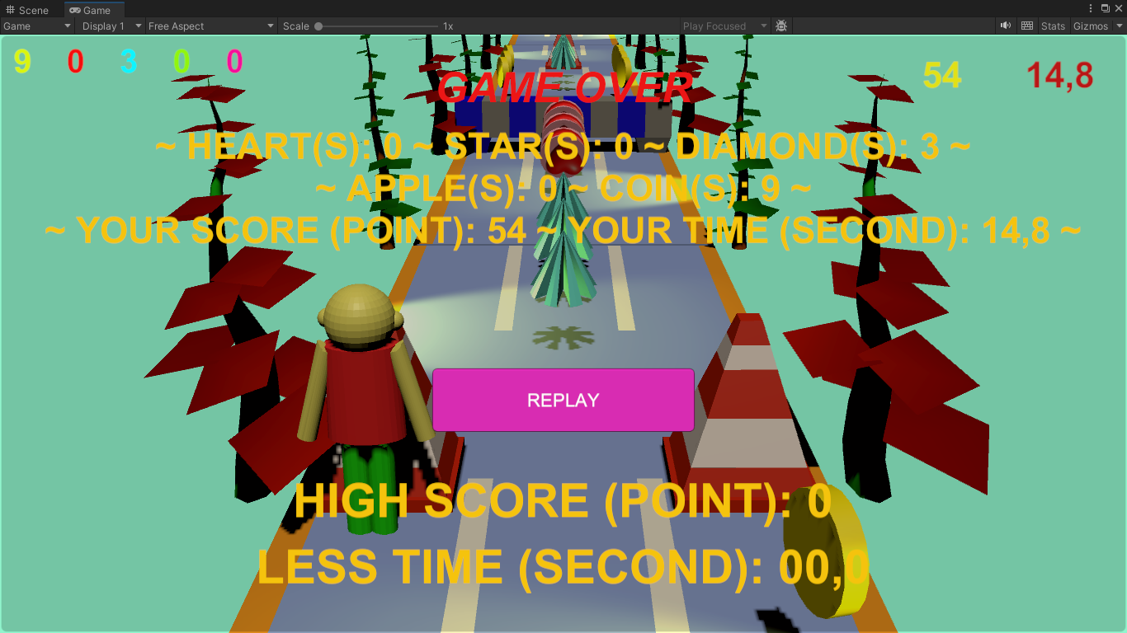
UnIty Game Development Bootcamp Runner Game - Game Over Screen

Slide 11
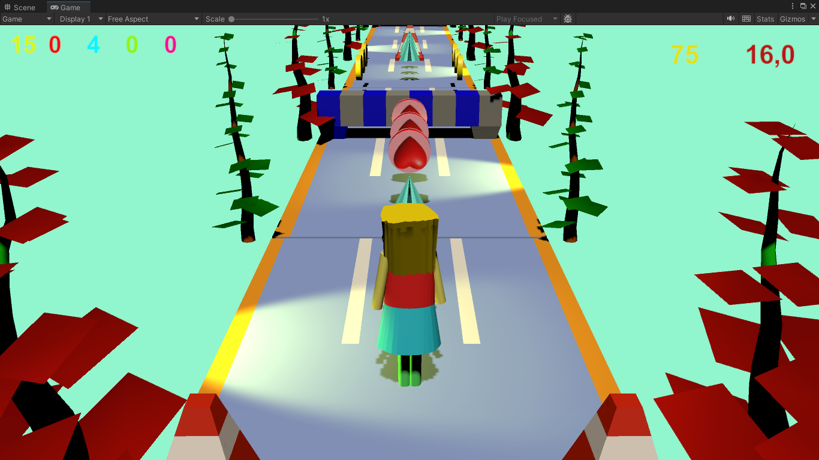
UnIty Game Development Bootcamp Runner Game

Slide 12
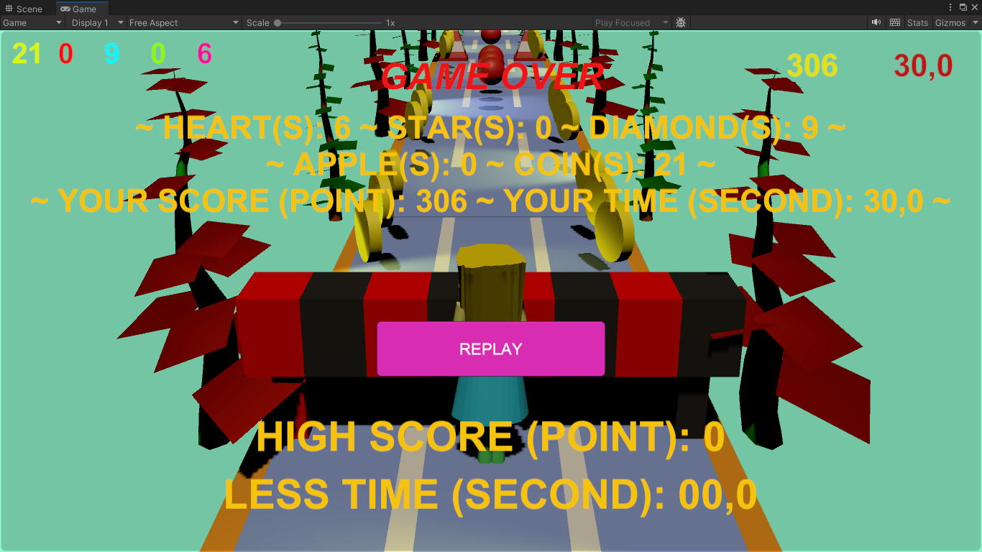
UnIty Game Development Bootcamp Runner Game – Game Over Screen

Slide 13
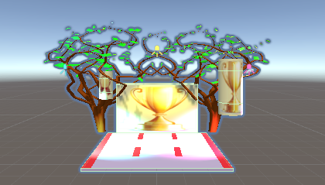
UnIty Game Development Bootcamp Runner Game Cup Cube

Slide 14
UnIty Game Development Bootcamp Resources
GitHub - Chaker-Gamra/Endless-Runner-Game: Project files for our series on "How to make an Endless Runner Game With Unity" Check out our [YouTube Channel](https://www.youtube.com/channel/UCUJGE6eXB1OXPXbx4CXzTPA) for more tutorials. (Oyun Hazırlama Videoları)
Unity Endless Game – Chaker Gamra (youtube.com) (Oyun Hazırlama Kodları)
Start Your Creative Projects and Download the Unity Hub | Unity (Unity Programı İndirme)
blender.org - Home of the Blender project - Free and Open 3D Creation Software (Oyun Görselleri)
www.zapsplat.com (Oyun Tema Müziği ve Ses Efektleri)

